Slide 1
PLANOS Y EJES
Dra Lisbeth Reales

Slide 2
Sentido Anteroposterior es el plano sagital plano es una manera de cortar, todos son perpendicular

Slide 3
Plano de frente sigue la sutura coronal y el axial (corte de chuleta)

Slide 4
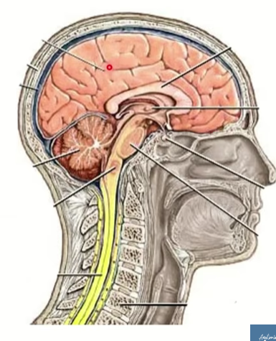
Corte sagital ( derecha e izquierda)

Slide 5
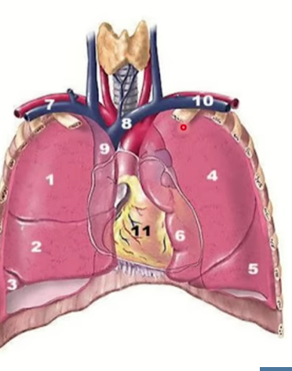
Frontal

Slide 6
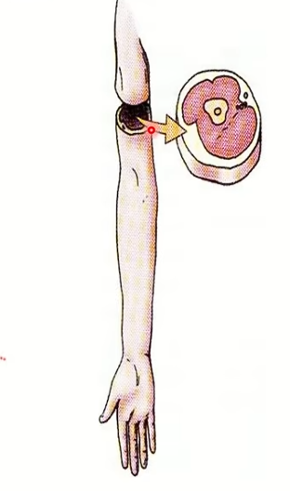
Transverso

Slide 7
Implica movimiento, estructura sobre la cual se mueve otra

Slide 8
